Slide 1
Derecho Médico
Medicina Legal

Slide 2
SUMARIO:
Derecho médico. Concepto y término sinónimo.
La juridicidad de la actividad médica-profesional.
Los requisitos para ejercer la profesión médica.
El ejercicio ilegal de la medicina.
Sus modalidades o formas.
De los deberes médicos. Socorro y prestación de auxilio a heridos.
La denuncia de los delitos
De la omisión y la imprudencia en el acto médico. Receta y administración indebida de drogas. La denegación de auxilio. La falsificación de certificados facultativos. La suspensión e inhabilitación profesional. Conductas impropias del personal de la salud. Indisciplina laboral. Hechos anti-sociales e inmorales.

Slide 3
OBJETIVOS:
Expresar el concepto de derecho médico y sus términos sinónimos.
Señalar la juridicidad de la actividad médica.
Explicar los delitos en que pueden incurrir el médico por su profesión.

Slide 4
DERECHO MÉDICO
Conjunto de normas jurídicas que regulan el ejercicio de la Medicina.

Slide 5
TÉRMINO SINÓNIMO
Jurisprudencia médica: Conocimientos de derecho que el médico necesita en su quehacer profesional.

Slide 6
JURIDICIDAD DE LA ACTIVIDAD MÉDICA PROFESIONAL
Los requisitos para ejercer la profesión médica.
El ejercicio privado de la medicina.

Slide 7
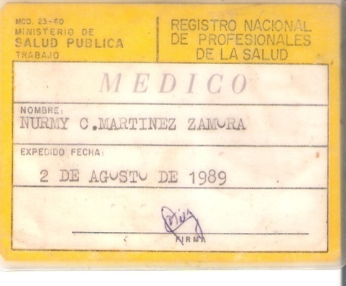
REQUISITOS PARA EJERCER LA PROFESIÓN MÉDICA:
La capacidad científica.
La capacidad legal.
Prestar el juramento en la forma que
legalmente se dispone.

Slide 8
Modalidades de ejercicio ilegal de la Medicina.
1.- Intrusismo: Consiste esencialmente en el hecho de ejercer actos propios de una profesión sin poseer el título que legalmente se precisa para ello.
2- Atribuirse públicamente la cualidad de profesional:
Los estudiantes de Medicina.
Los drogueros y yerberos
Las comadronas enfermeras.
Los mecánicos protésicos
Optometristas.
Curanderos.
3- Otra forma es la de ejercer sin hallarse inscriptos en el Registro de Profesionales.

Slide 9
Deberes del médico.
Respetar el decoro, el pudor y la dignidad de los pacientes.
No expedir Certificados Médicos, recetas, dietas o dictámenes periciales no ajustados a la realidad.
Atender la salud de la ciudadanía y evitar cualquier acto que pueda perjudicar el prestigio de la actividad médica.
Prestar auxilio o socorro a heridos.

Slide 10
Conductas impropias del personal de la salud.
Están en relación con el cumplimiento de sus deberes y la violación de los Principios de la Ética Médica.
Indisciplinas laborales
Hechos antisociales
Hechos inmorales

Slide 11
Delitos en que puede incurrir el médico en el ejercicio de su profesión.
Propagación de epidemias.
Producción, venta, demanda, tráfico, distribución y tenencia ilícitas de drogas estupefacientes, sustancias psicotrópicas y otras de efectos similares.
Denegación de Auxilio.

Slide 12
Delitos en que puede incurrir el médico en el ejercicio de su profesión.
Incumplimiento del deber de denunciar.
Otras conductas que impliquen peligro para la vida humana
Falsificación de certificados facultativos
Cohecho.

Slide 13
Delitos en que puede incurrir el médico en el ejercicio de su profesión.
Homicidios.
Auxilio al suicidio.
Aborto ilícito.
Lesiones.

Slide 14
Tarea docente.
Cuales son los requisitos para el ejercicio legal de la medicina.
Concepto de secreto profesional médico y sus variedades, ponga ejemplo de cada una.

Slide 15
Bibliografía
Libro de texto Medicina Legal-pág. 10-19
Medicina Legal y Toxicología-Gilbert Calabuig pág. 15.
Fundamentos de Medicina Legal pág. 15-20
Ley de Proceso.

